Slide 1
vLab - virtualizace nejen komunikační infrastruktury
Jaroslav Burčík, burcik@fel.cvut.cz
Marcel Poláček, marcel.polacek@fel.cvut.cz

Slide 2
Tajné sny při výuce sítí
Studenta
Mít úlohu jen pro sebe
Nezačínat z nuly – pokračovat, kde jsem přestal
Nezešílet z kabelů
Vyučujícího
Mít na nové hračky
Při cvičení „trablšutit“ méně než student
Nedělat bedňáka a šetřit záda

Slide 3
Ukázka 1 - Tajné sny se zhmotňují

Slide 4
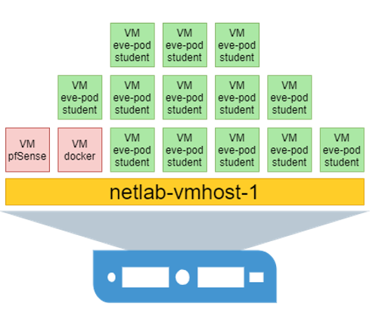
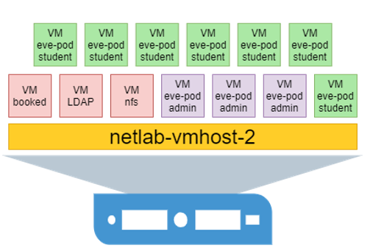
Co jsou virtuální laboratoře?
Plně virtualizované prostředí pro podporu výuky
Vzdáleně přístupné 24/7, prostřednictvím WWW, s možností rezervace (individuální/skupinové)
Postavené na komunitní verzi EVE-NG
Umožňují emulaci reálných obrazů sítových prvků, koncových stanic, serverů či propojení se systémy umístěnými v reálném světě

Slide 5
Ukázka 2 – Ono to žije

Slide 6
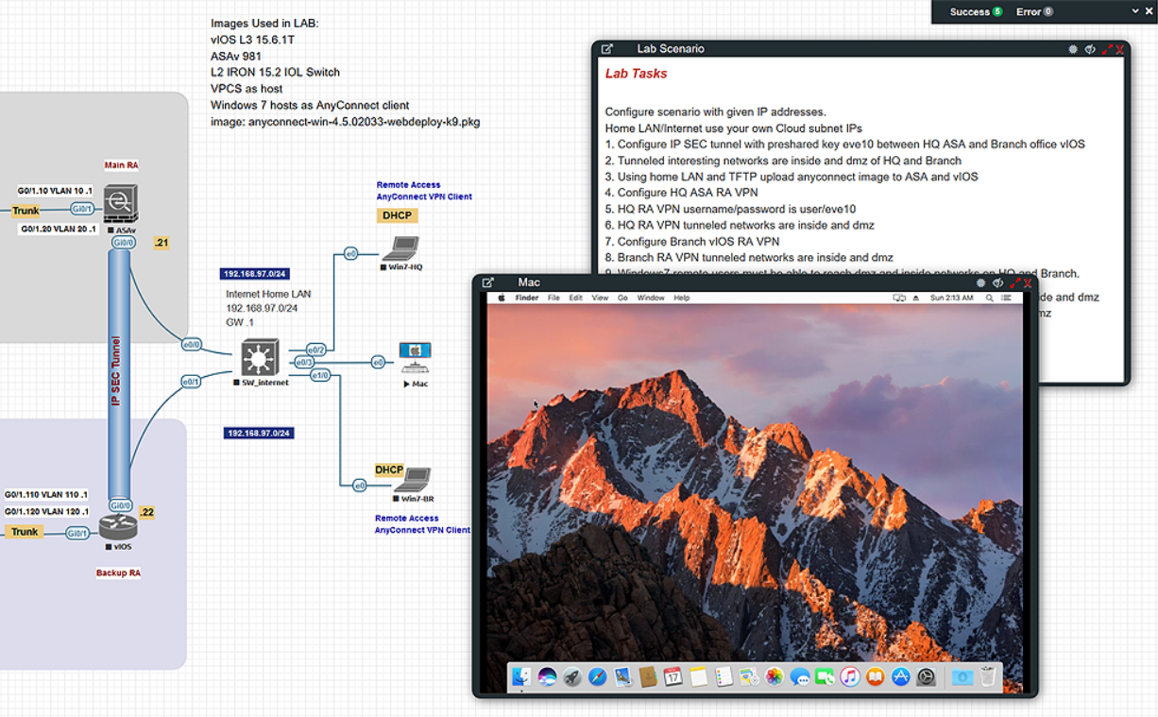
Jak vLab usnadní práci?
Onboarding/adaptace zaměstnanců na nové prostředí
Testy interoperability v heterogenních sítích
Tréning konfigurace jednotlivých síťových prvků či systémů
Tréning různých scénářů z oblasti kybernetické bezpečnosti

Slide 7
Ukázka 3 – I složité může odsýpat

Slide 8
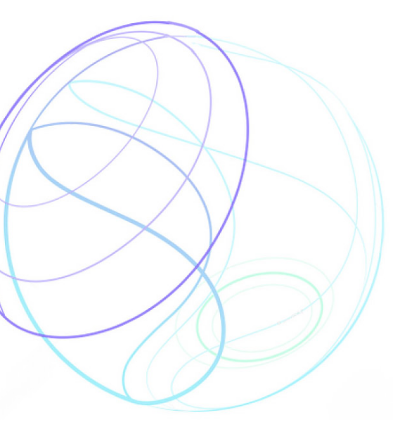
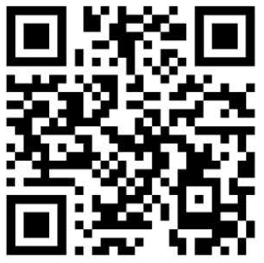
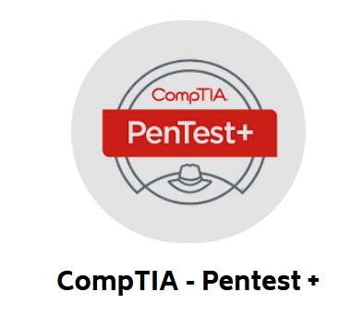
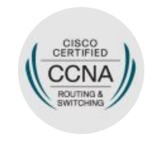
https://netacad.fel.cvut.cz/
CCNA—Introduction to Networks
CCNA 2—Switching, Routing and Wireless Essentials
CCNA 3—Enterprise Networking, Security and Automnation

Slide 9
Děkuji za pozornost
Jaroslav Burčík
burcik@fel.cvut.cz
Tel.: 773 510 551

